Slide 1



طرح الأعداد المكونة من ٣ أرقام مع إعادة التجميع
ص ٩٣
٣ – ٤
الطرح
الفصل الثالث
فكرة درسنا يا أصدقائي هي :
أطرح أعدادًا كلٌ منها يتكون من ٣ أرقام ، مع إعادة التجميع

Slide 2
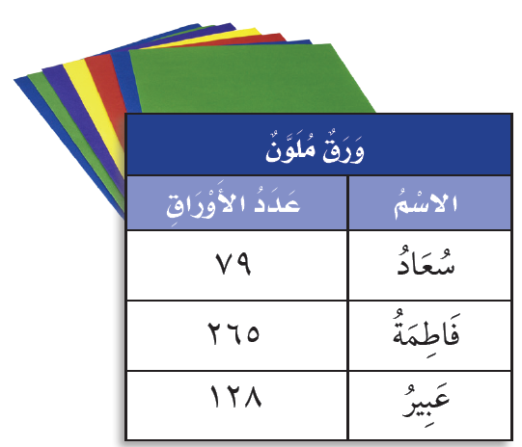


طرح الأعداد المكونة من ٣ أرقام مع إعادة التجميع
ص ٩٣
٣ – ٤
الطرح
الفصل الثالث
مع كل من سعاد وفاطمة وعبير ورقٌ ملون . كم يزيد عدد الأوراق الملونة التي مع فاطمة على عدد الأوراق التي مع سعاد ؟
في النشاط السابق تعلمت أن أعيد تجميع العشرات
وإعادة تجميع المئات تتم بالطريقة نفسها

Slide 3
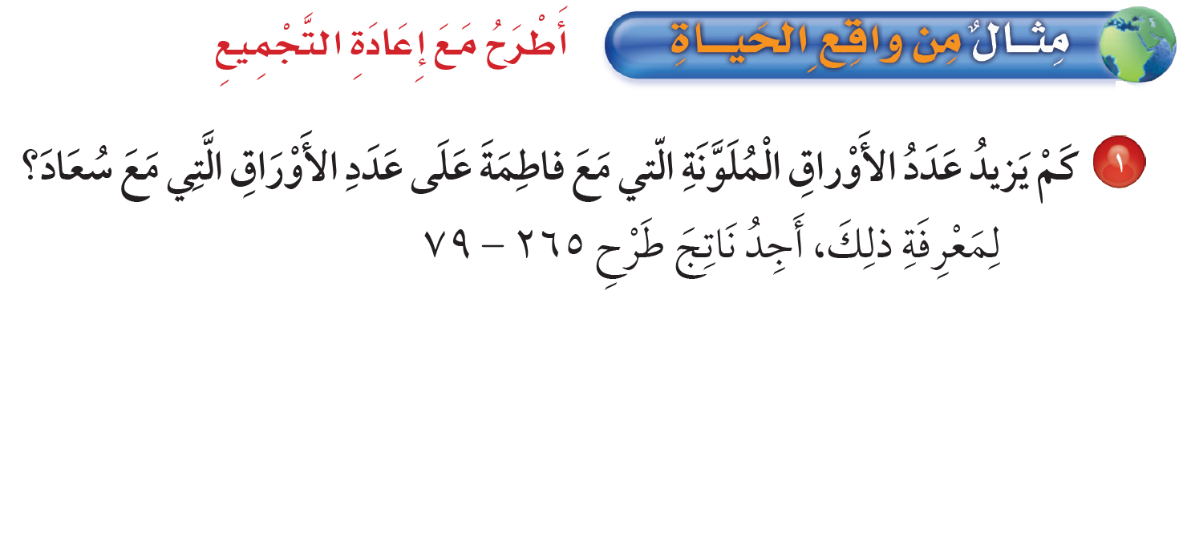

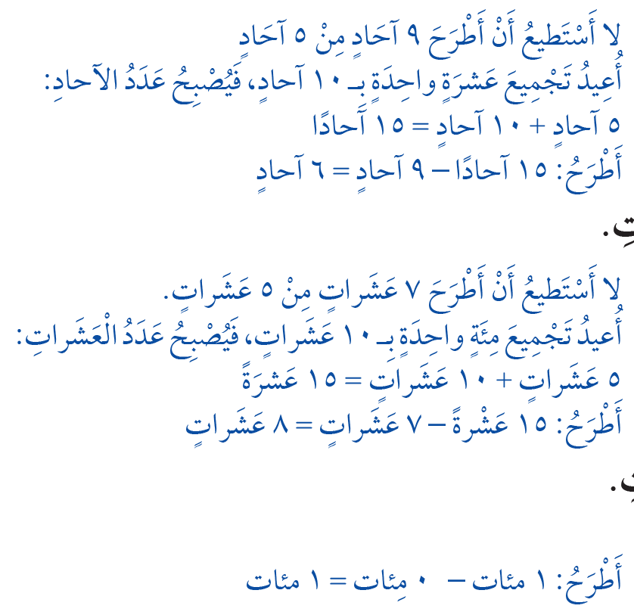
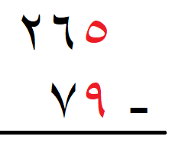
طرح الأعداد المكونة من ٣ أرقام مع إعادة التجميع
ص ٩٣
٣ – ٤
الطرح
الفصل الثالث
لمعرفة ذلك ، أجد ناتج طرح ٢٦٥ – ٧٩
الخطوة ١ : أطرح الآحاد
٥
١٥
٦

Slide 4
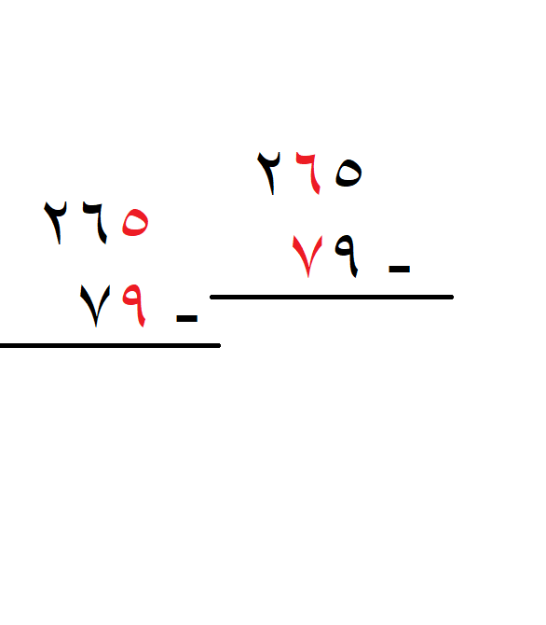
طرح الأعداد المكونة من ٣ أرقام مع إعادة التجميع
ص ٩٣
٣ – ٤
الطرح
الفصل الثالث
لمعرفة ذلك ، أجد ناتج طرح ٢٦٥ – ٧٩
الخطوة ٢ : أطرح العشرات
١٥
١
٥
١٥
٨
٦

Slide 5
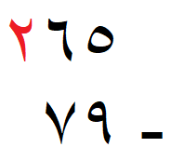
طرح الأعداد المكونة من ٣ أرقام مع إعادة التجميع
ص ٩٣
٣ – ٤
الطرح
الفصل الثالث
لمعرفة ذلك ، أجد ناتج طرح ٢٦٥ – ٧٩
الخطوة ٣ : أطرح المئات
١٥
١
٥
١٥
إذن : ٢٦٥ – ٧٩ = ١٨٦ ورقة
١
٨
٦
عدد الأوراق الملونة التي مع فاطمة يزيد بـ ١٨٦ على عدد الأوراق الملونة التي مع سعاد

Slide 6
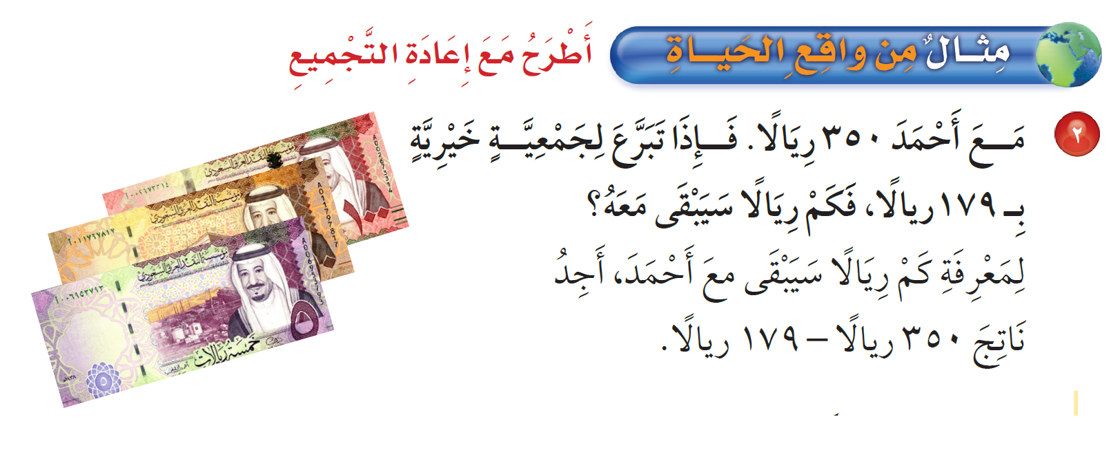
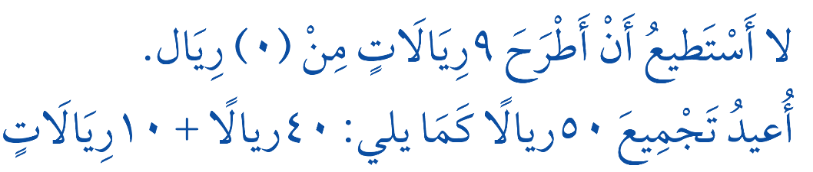


طرح الأعداد المكونة من ٣ أرقام مع إعادة التجميع
ص ٩٤
٣ – ٤
الطرح
الفصل الثالث
لمعرفة كم ريالًا سيبقى مع أحمد ، أجد ناتج ٣٥٠ ريالًا – ١٧٩ ريالًا
الخطوة ١ : أطرح الآحاد
٤
١٠
١

Slide 7
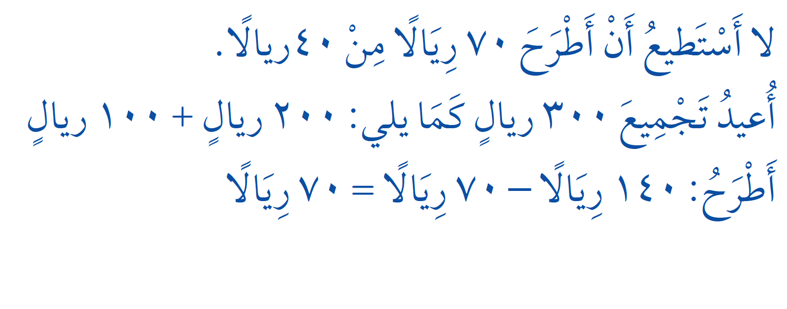
طرح الأعداد المكونة من ٣ أرقام مع إعادة التجميع
ص ٩٤
٣ – ٤
الطرح
الفصل الثالث
لمعرفة كم ريالًا سيبقى مع أحمد ، أجد ناتج ٣٥٠ ريالًا – ١٧٩ ريالًا
الخطوة ٢ : أطرح العشرات
١٤
٢
٤
١٠
٧
١

Slide 8
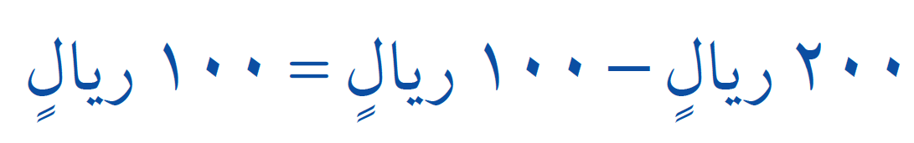
طرح الأعداد المكونة من ٣ أرقام مع إعادة التجميع
ص ٩٤
٣ – ٤
الطرح
الفصل الثالث
لمعرفة كم ريالًا سيبقى مع أحمد ، أجد ناتج ٣٥٠ ريالًا – ١٧٩ ريالًا
الخطوة ٣ : أطرح المئات
١٤
٢
٤
١٠
أي أنه يبقى مع أحمد بعد تبرعه ١٧١ ريالًا
١
٧
١

Slide 9

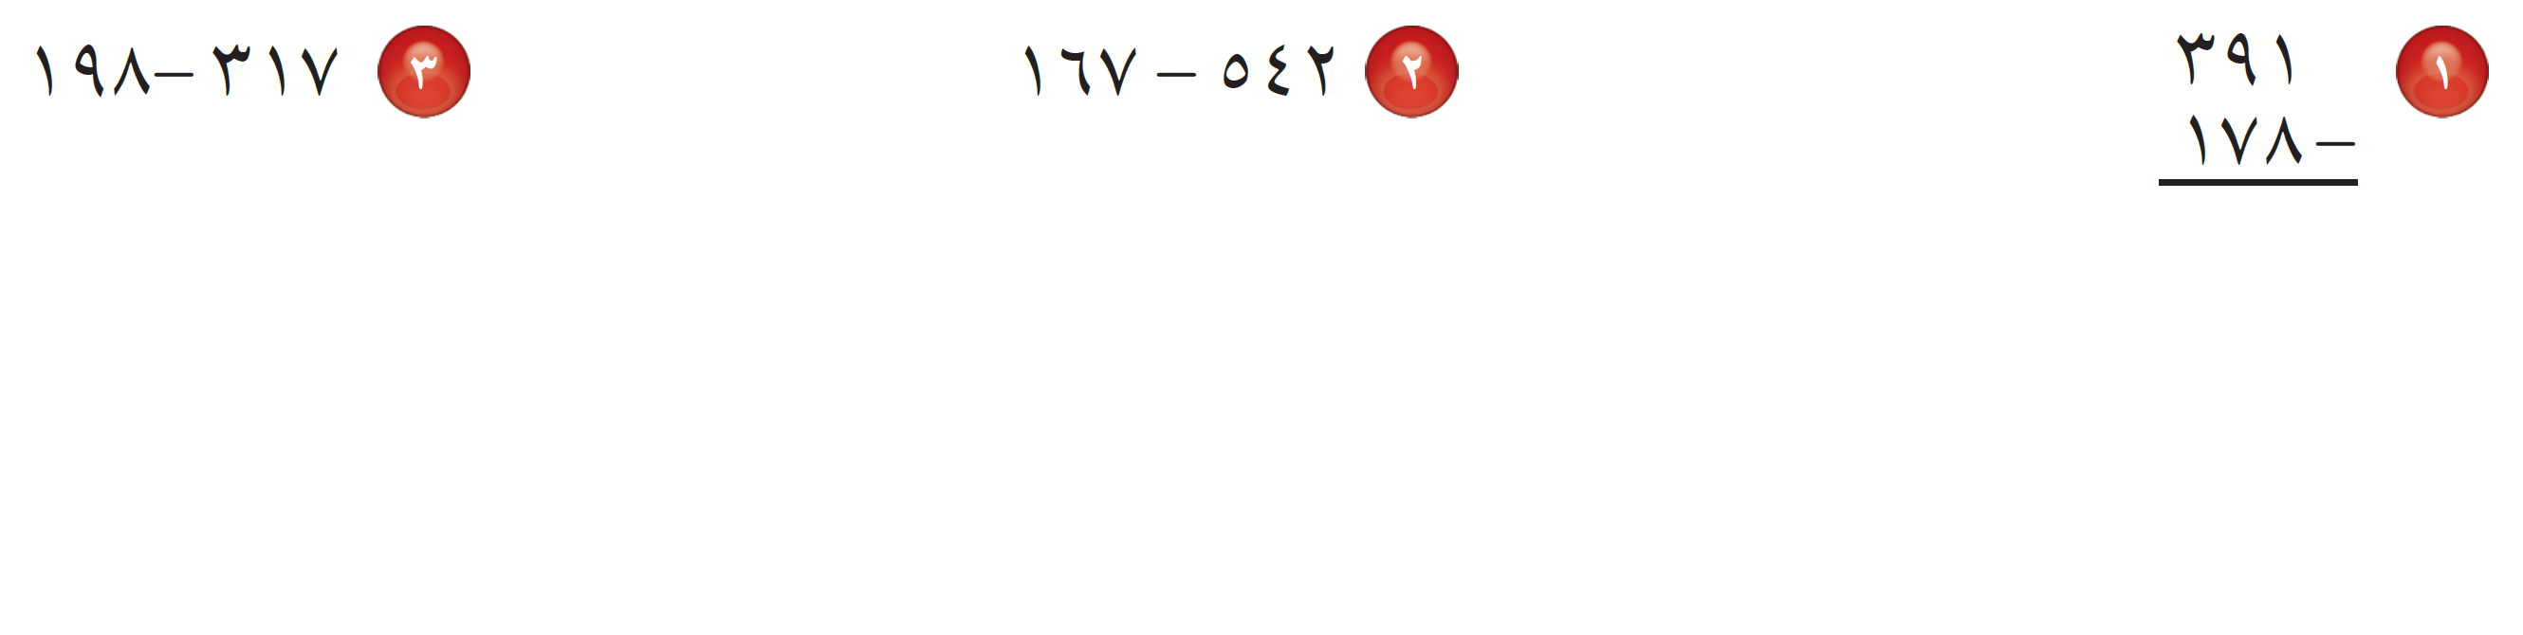
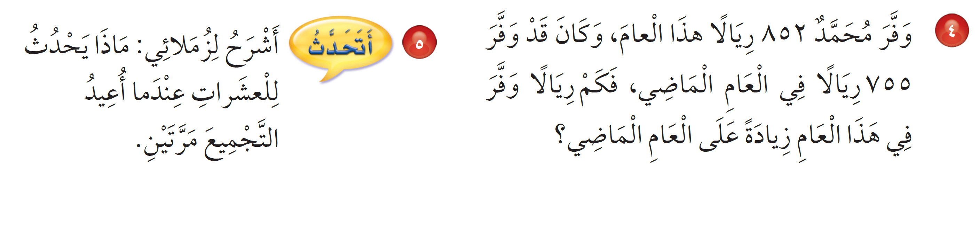
طرح الأعداد المكونة من ٣ أرقام مع إعادة التجميع
ص ٩٤
٣ – ٤
الطرح
الفصل الثالث
أجد ناتج الطرح ، ثم أتحقق من إجابتي :
١٠
١٣
١١
٢
٠
٤
٣
٨
١٧
١٢
١
١
= ٩
٣
٧
= ٥
٢
١
٣
عشرة واحدة يعاد تجميعها لـ (١٠) آحاد ، ثم يضاف إلى العشرات الباقية (١٠) عشرات أخرى
٨٥٢ – ٧٥٥ = ٩٧ ريالًا

Slide 10


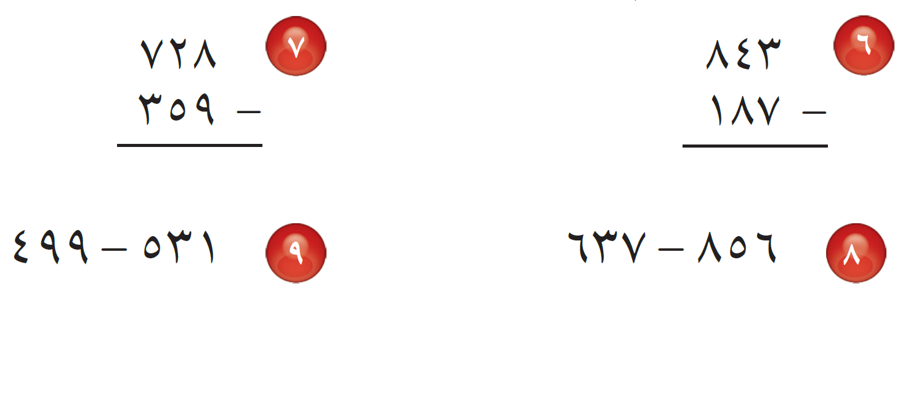
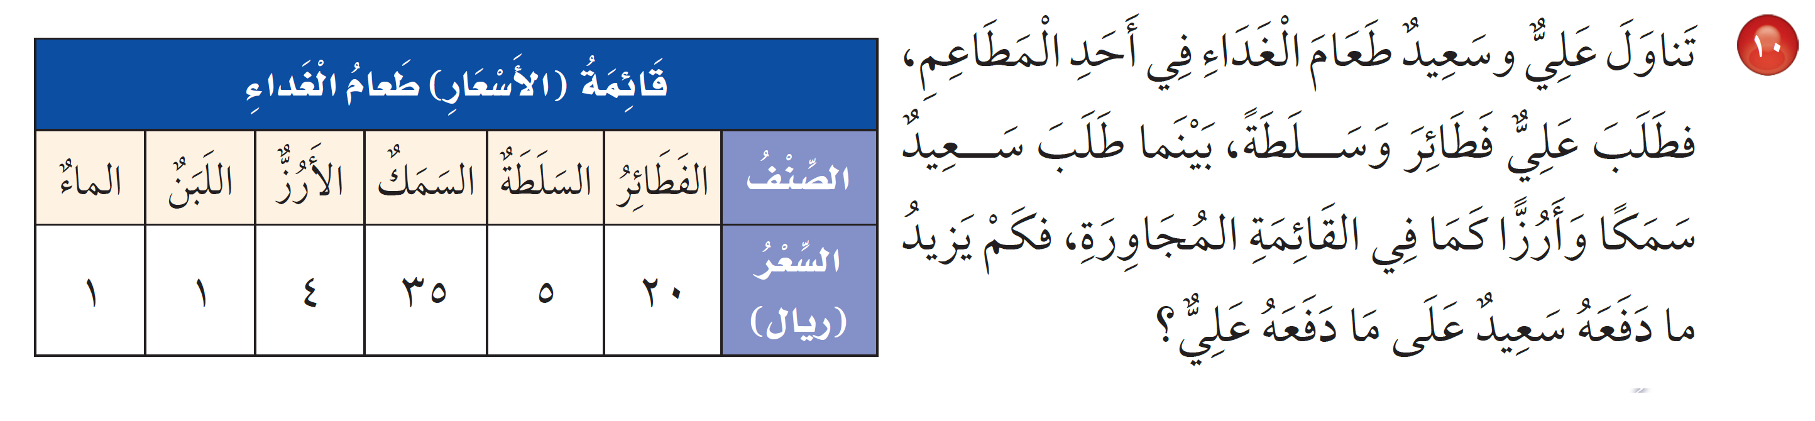
طرح الأعداد المكونة من ٣ أرقام مع إعادة التجميع
ص ٩٥
٣ – ٤
الطرح
الفصل الثالث
أجد ناتج الطرح ، ثم أتحقق من إجابتي :
١١
١٣
١
٦
١٨
٣
٧
١٣
٣
٦
٩
٦
٥
٦
١٢
١١
٤
٤
٢
١٦
٣
٢
١
= ٢
= ٩
٣٩ – ٢٥ = ١٤ ريالًا

Slide 11

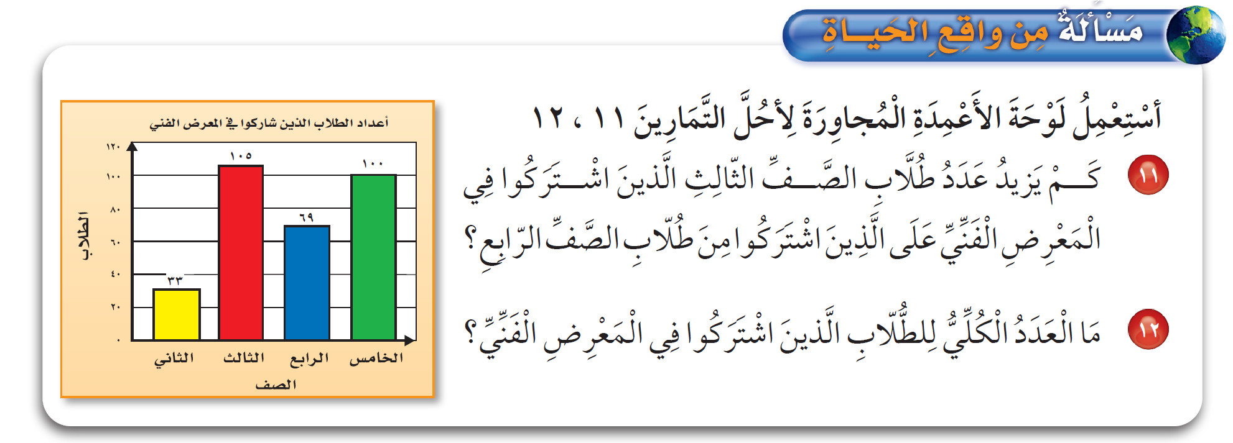
طرح الأعداد المكونة من ٣ أرقام مع إعادة التجميع
ص ٩٥
٣ – ٤
الطرح
الفصل الثالث
١٠٥ – ٦٩ = ٣٦ طالب
٣٣ + ١٠٥ + ٦٩ + ١٠٠ = ٣٠٧ طالبًا

Slide 12
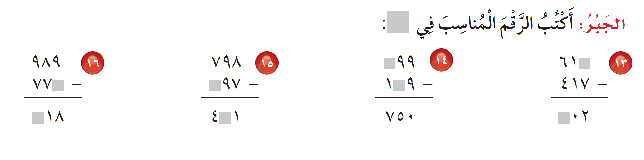

طرح الأعداد المكونة من ٣ أرقام مع إعادة التجميع
ص ٩٥
٣ – ٤
الطرح
الفصل الثالث
٨
٩
١
٣
٤
٢
٠
٢

Slide 13


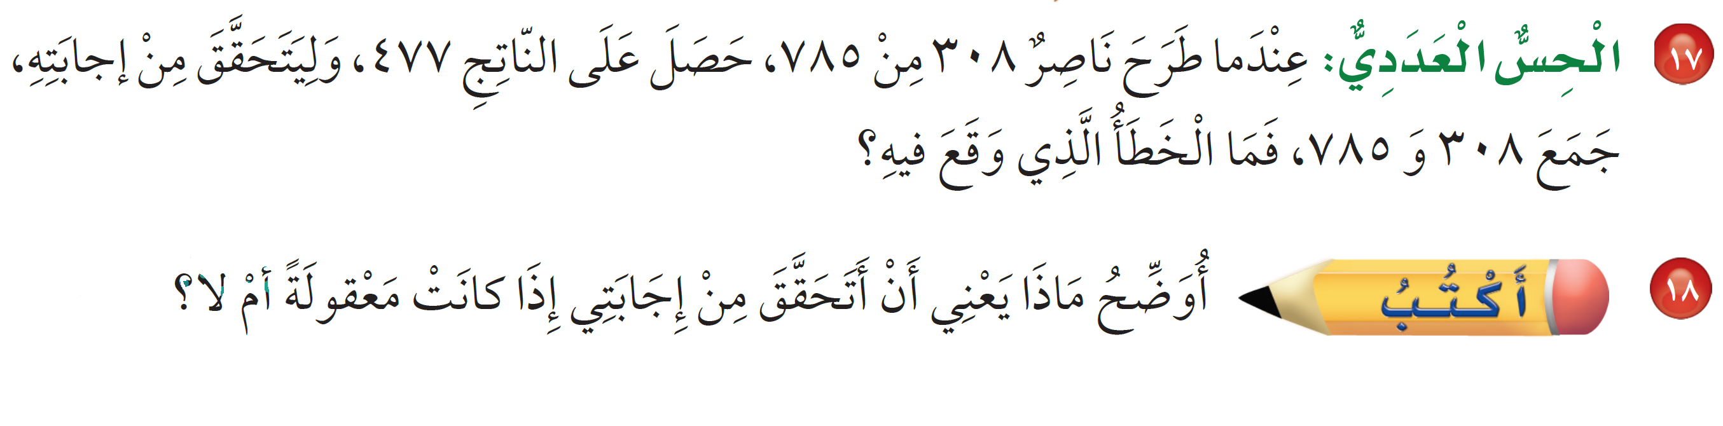
طرح الأعداد المكونة من ٣ أرقام مع إعادة التجميع
ص ٩٥
٣ – ٤
الطرح
الفصل الثالث
عليه أن يجمع الناتج مع العدد المطروح وهما : ٣٠٨ و ٤٧٧ ، لا أن يجمع ٣٠٨ و ٧٨٥
يعني استعمال التقدير لمقارنة إجابتي لمعرفة ما إذا كانت معقولة أم لا

Slide 14
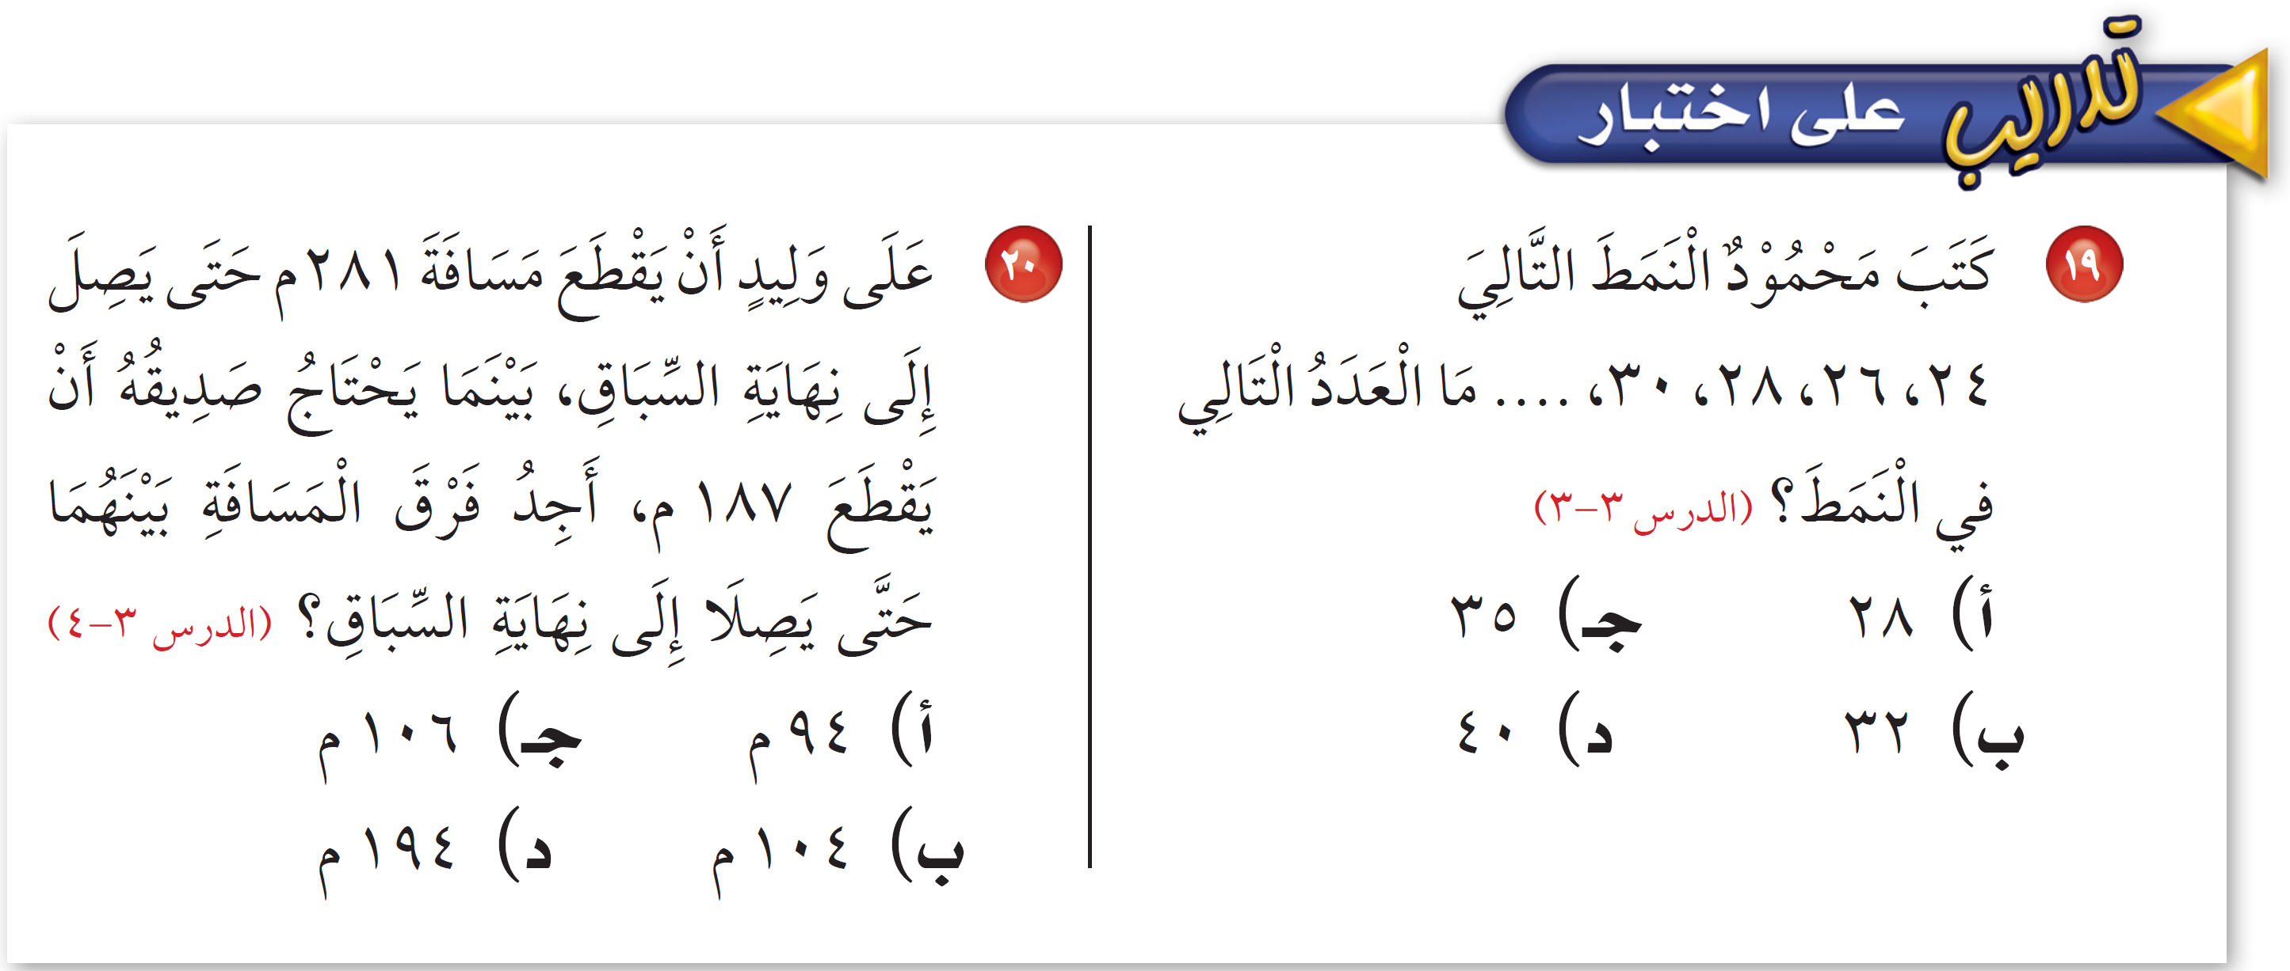

طرح الأعداد المكونة من ٣ أرقام مع إعادة التجميع
ص ٩٦
٣ – ٤
الطرح
الفصل الثالث

